Slide 1
TP sens électrique
UE biorobotique

Slide 2
Objectifs
Créer un simulateur pour la navigation 2D
Proposer une loi de contrôle pour l’évitement d’obstacle (isolant et conducteur) en cinématique
Créer un simulateur dynamique pour la navigation 2D/3D

Slide 3
Objectifs
Posé du problème
aquarium
robot
obstacles

Slide 4
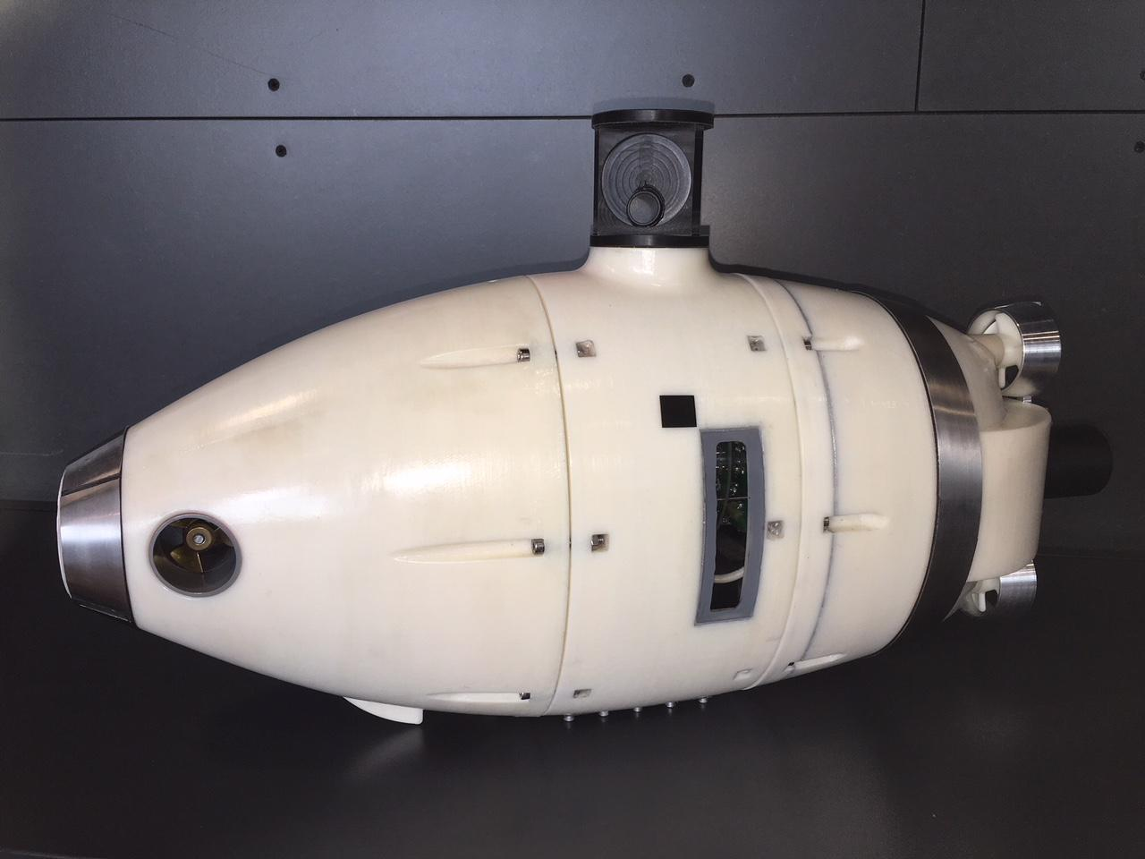
Le robot
Le robot du projet Subcultron
Modélisé pour le simulateur par

Slide 5
Le robot
Caractéristiques mécanique
Dimensions :L =50cm, section l = 10cm h = 20cm
Poids = 8-10 kg
Vitesse max 1m/s

Slide 6
Le robot
Caractéristiques sens électrique
Positon des électrodes
Matrice C0
x_alpha_A = [-0.2 0.2 0.2 0.2 0.2];
y_alpha_A = [0 0.06 0 -0.06 0];
z_alpha_A = [0 0 0.06 0 -0.06];
C0 = gamma*[ 0.2557 -0.0639 -0.0639 -0.0639 -0.0639;
-0.0639 0.1218 -0.0203 -0.0173 -0.0203;
-0.0639 -0.0203 0.1218 -0.0203 -0.0173;
-0.0639 -0.0173 -0.0203 0.1218 -0.0203;
-0.0639 -0.0203 -0.0173 -0.0203 0.1218];

Slide 7
Les sources
Votre cours de biorobotique
Les papiers sur le sens électrique de l’équipe du LS2N/IMT-atlantique

Slide 8
Rendu
Le simulateur
Un rapport avec
Introduction
La démarche de modélisation
La démarche de commande
Un essai représentatif
conclusion

